Slide 1

Robotik #KraftAufFläche SbR im Jahr 2023/24
FOSBOS Ingolstadt
München, 16.04.2024

Slide 2

Agenda
Überblick unsere Robotik
Arbeitsabteilung
Algorithmus der Motorkontrolle
Videobeispiel
Schwierigkeiten

Slide 3
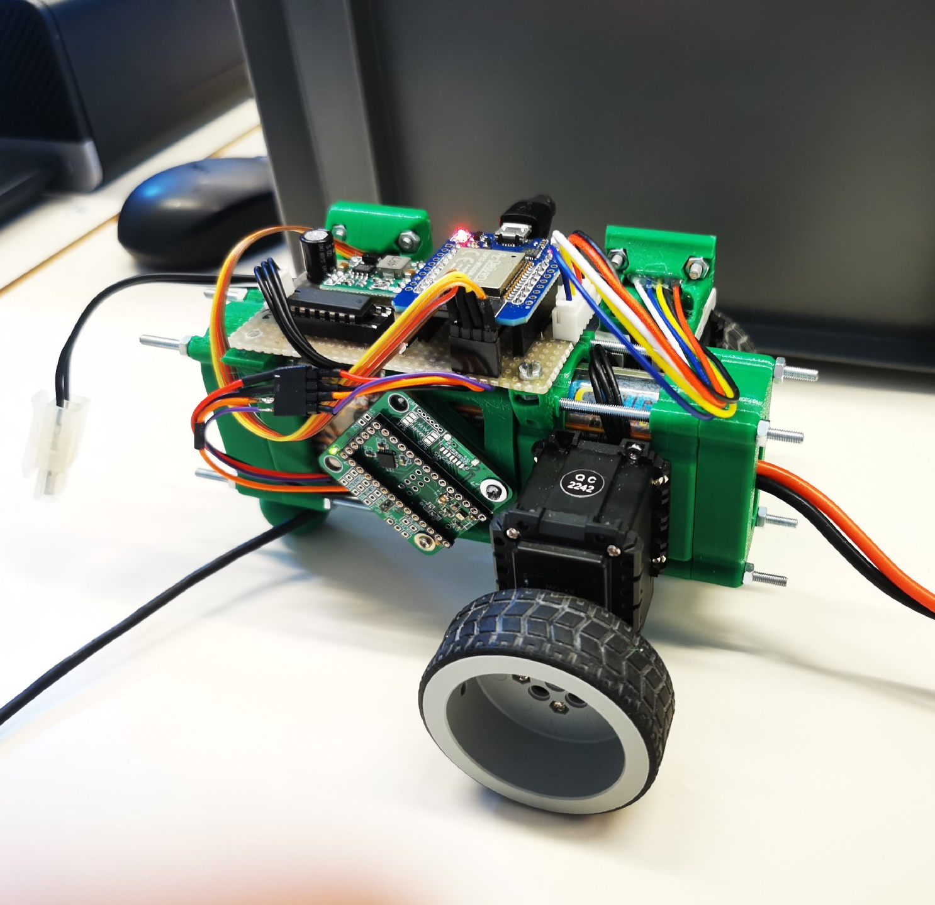
Überblick unsere Robotik
1. Prototypen Phase:
Gestell aus den vorhanden Teilen (Kit)
Microcontroller: Arduino Mega 2560
Converter/Interface: Dynamixel shield
Abstandssensor: ToF Sensor
2. Phase (Zukunft gefertigt)
Gestell aus anderen Materialien
Microcontroller: ESP32-S2
Converter/Interface: PCB
Abstandssensor: ToF Sensor

Slide 4
Arbeitsabteilung
Hardware:
Zusammenbauen
Dokumentieren
Präsentation vorbereiten
Software:
Idee zu Realität entwickeln
Debug & Programmieren
Laufen ☺

Slide 5
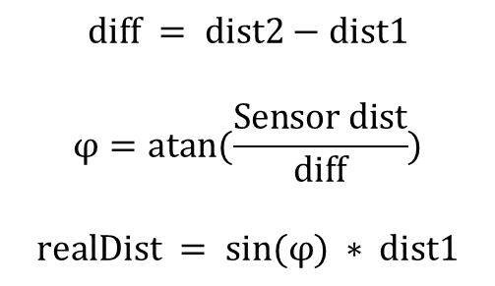

Algorithmus der Motorkontrolle
$$diff = dist2−dist1$$
$$φ=atan(\frac{Sensor dist}{diff})$$
$$realDist = sin(φ) ∗ dist1$$
dist 2
φ
diff
Sens dist
φ
dist 1
$$realDist$$

Slide 6
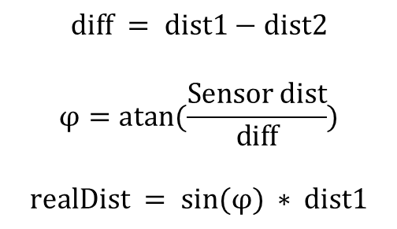

Algorithmus der Motorkontrolle
$$diff = dist1−dist2$$
$$φ=atan(\frac{Sensor dist}{diff})$$
$$realDist = sin(φ) ∗ dist1$$
dist 2
Sens dist
$$realDist$$
diff
dist 1
φ

Slide 7
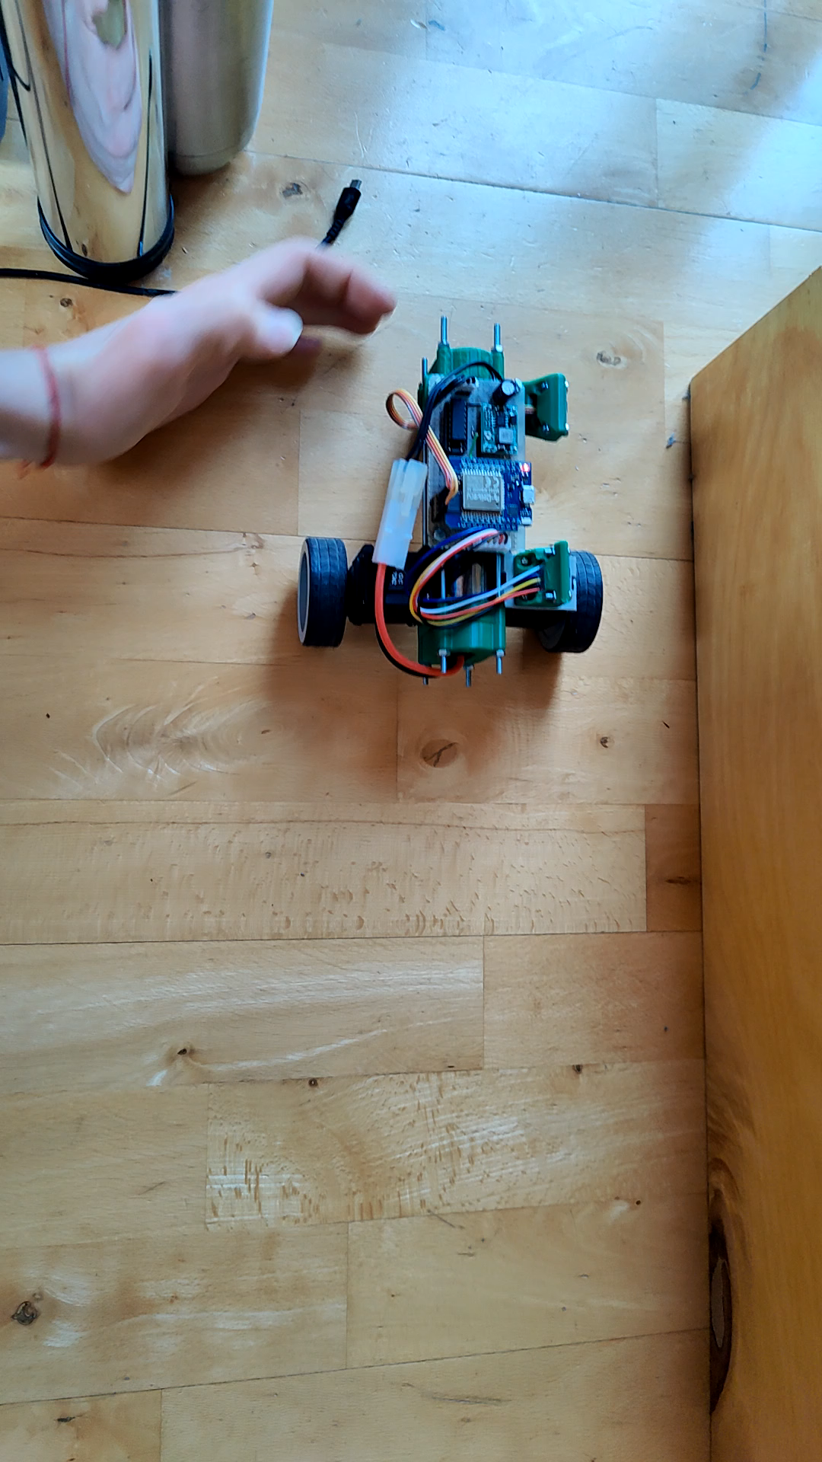
Videobeispiel

Slide 8
Schwierigkeiten
Hardware:
Modelldesign, da die Struktur der einheitlichen Stem-Kit-Komponenten nach dem Zusammenbau sehr instabil ist
Software:
Algorithmische Probleme, beispielsweise wie man die Geschwindigkeit eines Motors beim Drehen berechnet

Slide 9
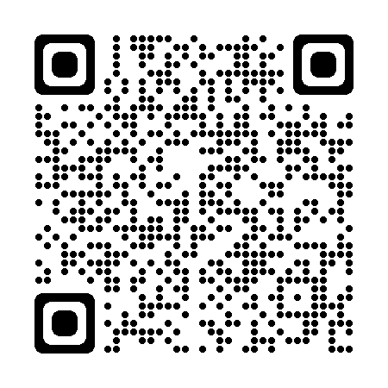
Veröffentlichung
Software / Codes in Github: https://github.com/Tommy131/KraftAufFlaeche

Slide 10

Danke für die Aufmerksamkeit :)

